Slide 1
Факультет компьютерных наук
Илья Самоненко
Заместитель декана по учебно-методической работе

Slide 2
Факультет компьютерных наук – это
1773 СТУДЕНТОВ И АСПИРАНТОВ
3 ПРОГРАММЫ Бакалавриата
6 программ магистратуры
1 АСПИРАНТСКАЯ ШКОЛА
257 ПРЕПОДАВАТЕЛЕЙ
8 НАУЧНЫХ ЛАБОРАТОРИЙ
8 ГРАНТОВ РОССИЙСКОГО НАУЧНОГО ФОНДА
12 ПРОГРАММ ДОПОЛНИТЕЛЬНОГО ПРОФ. ОБРАЗОВАНИЯ

Slide 3
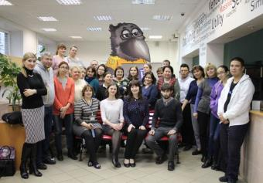
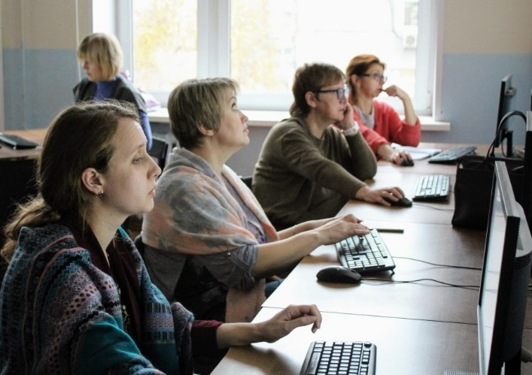
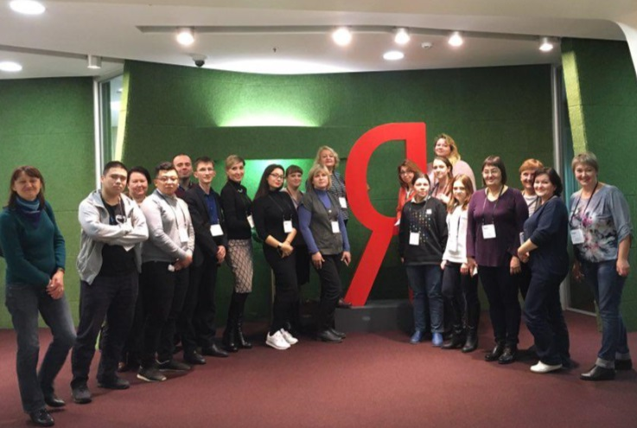
Ежегодная школа учителей информатики
Заочный тур: 1 октября – 1 ноября
Очной тур: 5-9 ноября
23 учителя из Москвы, Московской, Свердловской, Омской, Новосибирской, Ростовской, Владимирской, Астраханской, Пензенской областей, республик Татарстан и Чувашия, Алтайского края, а также Казахстана.
День в компании Яндекс: лекции и экскурсия по офису.

Slide 4
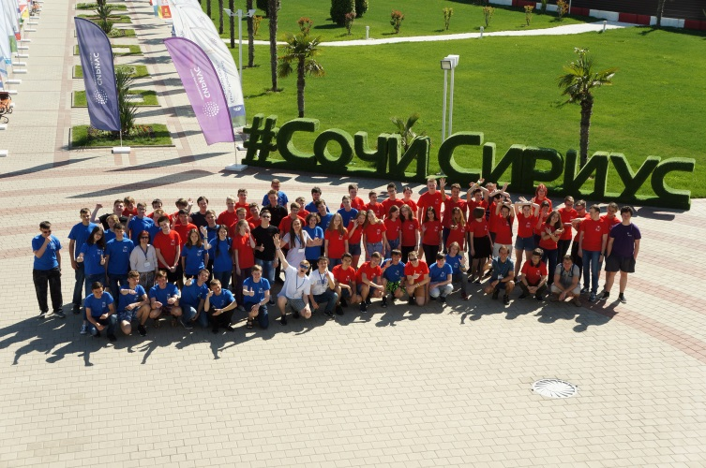
Майская смена в «Сириусе»
Руководители: декан факультета компьютерных наук Иван Аржанцев и декан факультета математики Владлен Тиморин.
Образовательная программа включает в себя лекции, семинары, практические мастер-классы, лекции учёных и представителей IT-компаний.

Slide 5
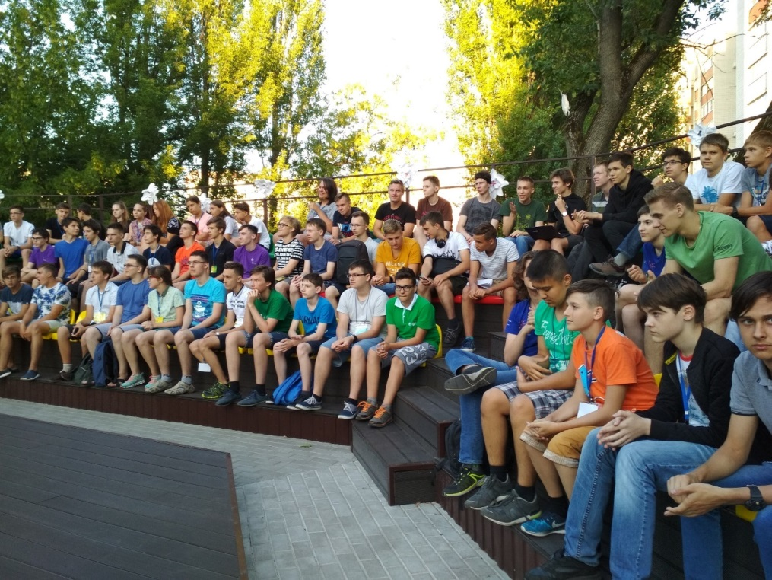
Летняя Школа для 8-10 классов в Липецке
Летняя школа по компьютерным наукам
Участники: 8-10 класс
Начало августа, г. Липецк
Проводится совместно с центром поддержки одарённых детей «Стратегия» г. Липецка
Руководитель – Михаил Густокашин, директор центра студенческих олимпиад
В 2018 году: 300 заявок, 93 участника школы
4 параллели, 5 учебных групп
В конце смены – командная олимпиада
Партнеры: Яндекс, Центр «Стратегия»
https://cs.hse.ru/csss/2018

